Slide 1



Openclassrooms – Parcours Datascientist
Soutenance Projet 7
Implémentez un modèle de scoring de crédit - Home Credit Default Risk
Introduction
But du projet
Jeu de données
Analyse exploratoire
Préprocessing & Feature Engineering
Classification supervisée
API
Conclusion
Retour et Questions
Mentor : Lamine Bendaoud
Novembre 2025
Margaux Dupeyron
Notes:
Bonjour, je m’appelle Margaux Dupeyron, et je vais vous présenter mon projet de modélisation d’un score de risque crédit dans le cadre du parcours Data Scientist OpenClassrooms. Ce projet consiste à construire un modèle capable de prédire la probabilité qu’un client rembourse ou non son crédit, tout en intégrant les enjeux métier liés au risque financier.

Slide 2

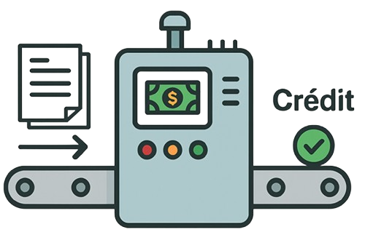
Implémentez un modèle de scoring
Introduction
But du projet
Jeu de données
Analyse exploratoire
Préprocessing & Feature Engineering
Classification supervisée
API
Conclusion
Retour et Questions
Société financière qui propose des crédits à la consommation
OBJECTIFS
Elaborer un modèle de scoring pour prédire la probabilité de remboursement d’un client
Développer un dashboard pour les gestionnaires de crédit
Industrialiser le modèle de scoring via une API REST

Slide 3
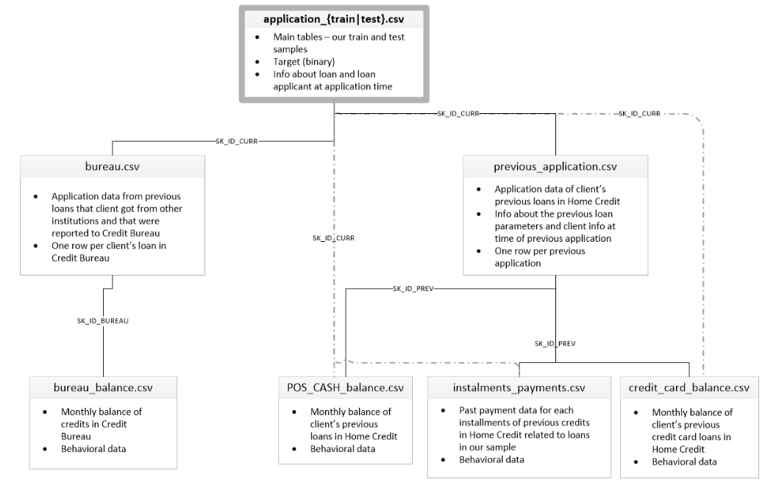
Introduction
But du projet
Jeu de données
Analyse exploratoire
Préprocessing & Feature Engineering
Classification supervisée
API
Conclusion
Retour et Questions
Implémentez un modèle de scoring
Composition du dataset
8 fichiers principaux (application, bureau, previous_application, POS, installments, credit_card…)
356 000 clients
120 colonnes dans la table principale
4 millions de lignes cumulées sur les tables secondaires
Variable cible : TARGET (0 = remboursé, 1 = défaut)

Slide 4
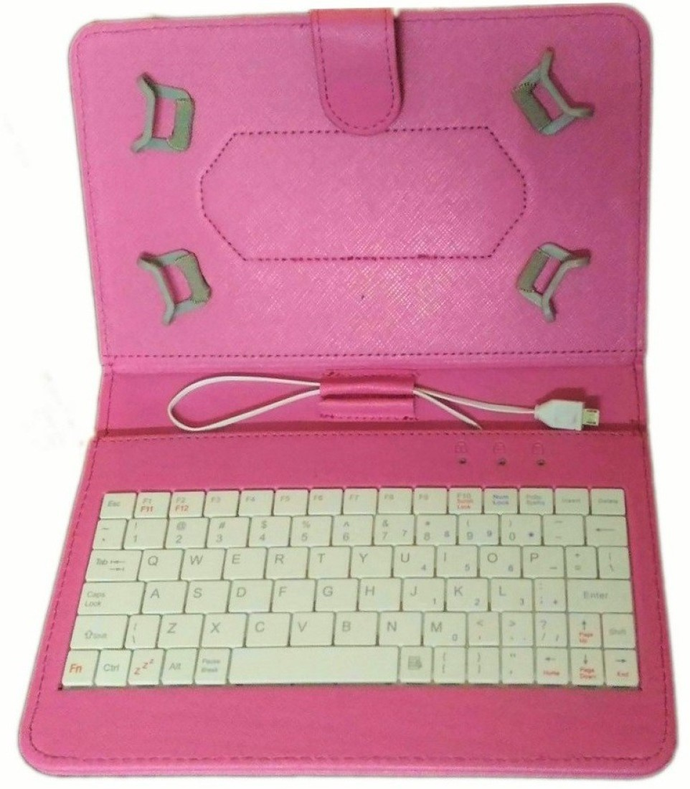
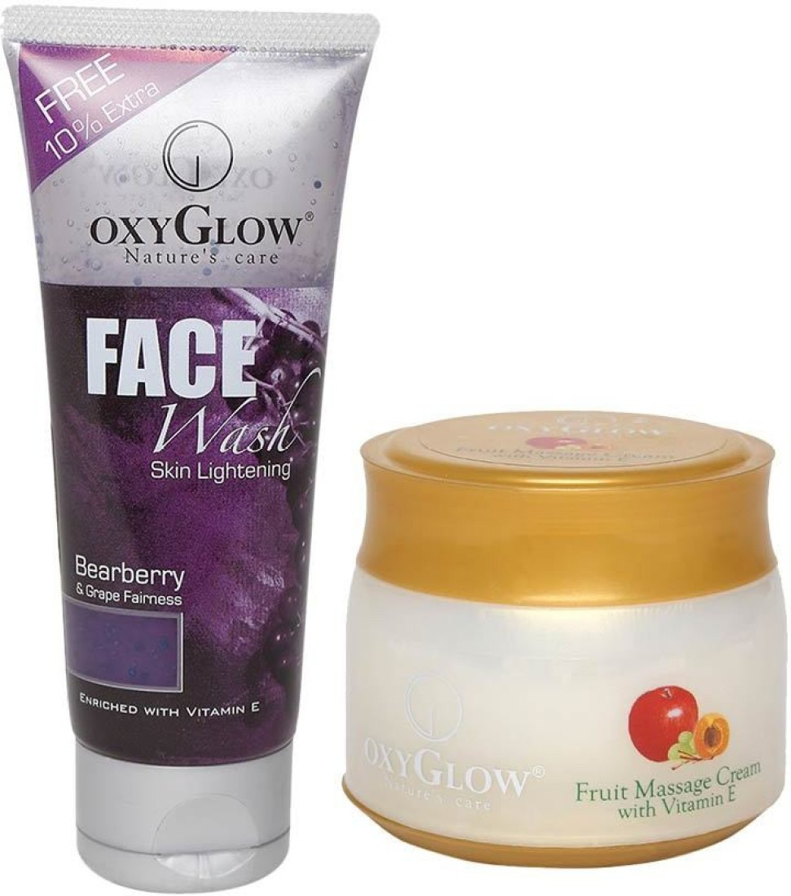
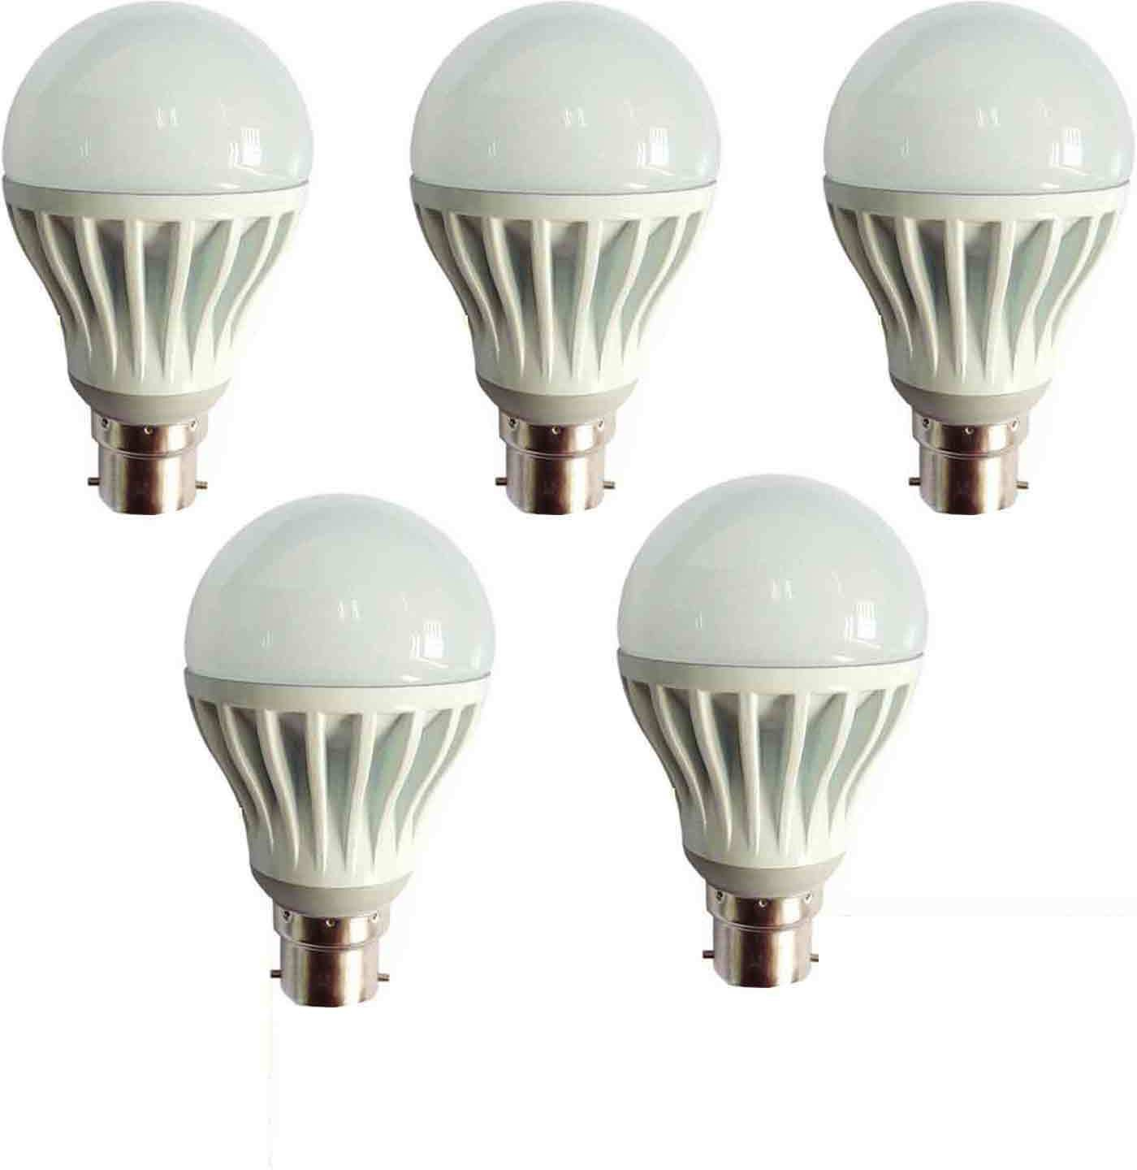


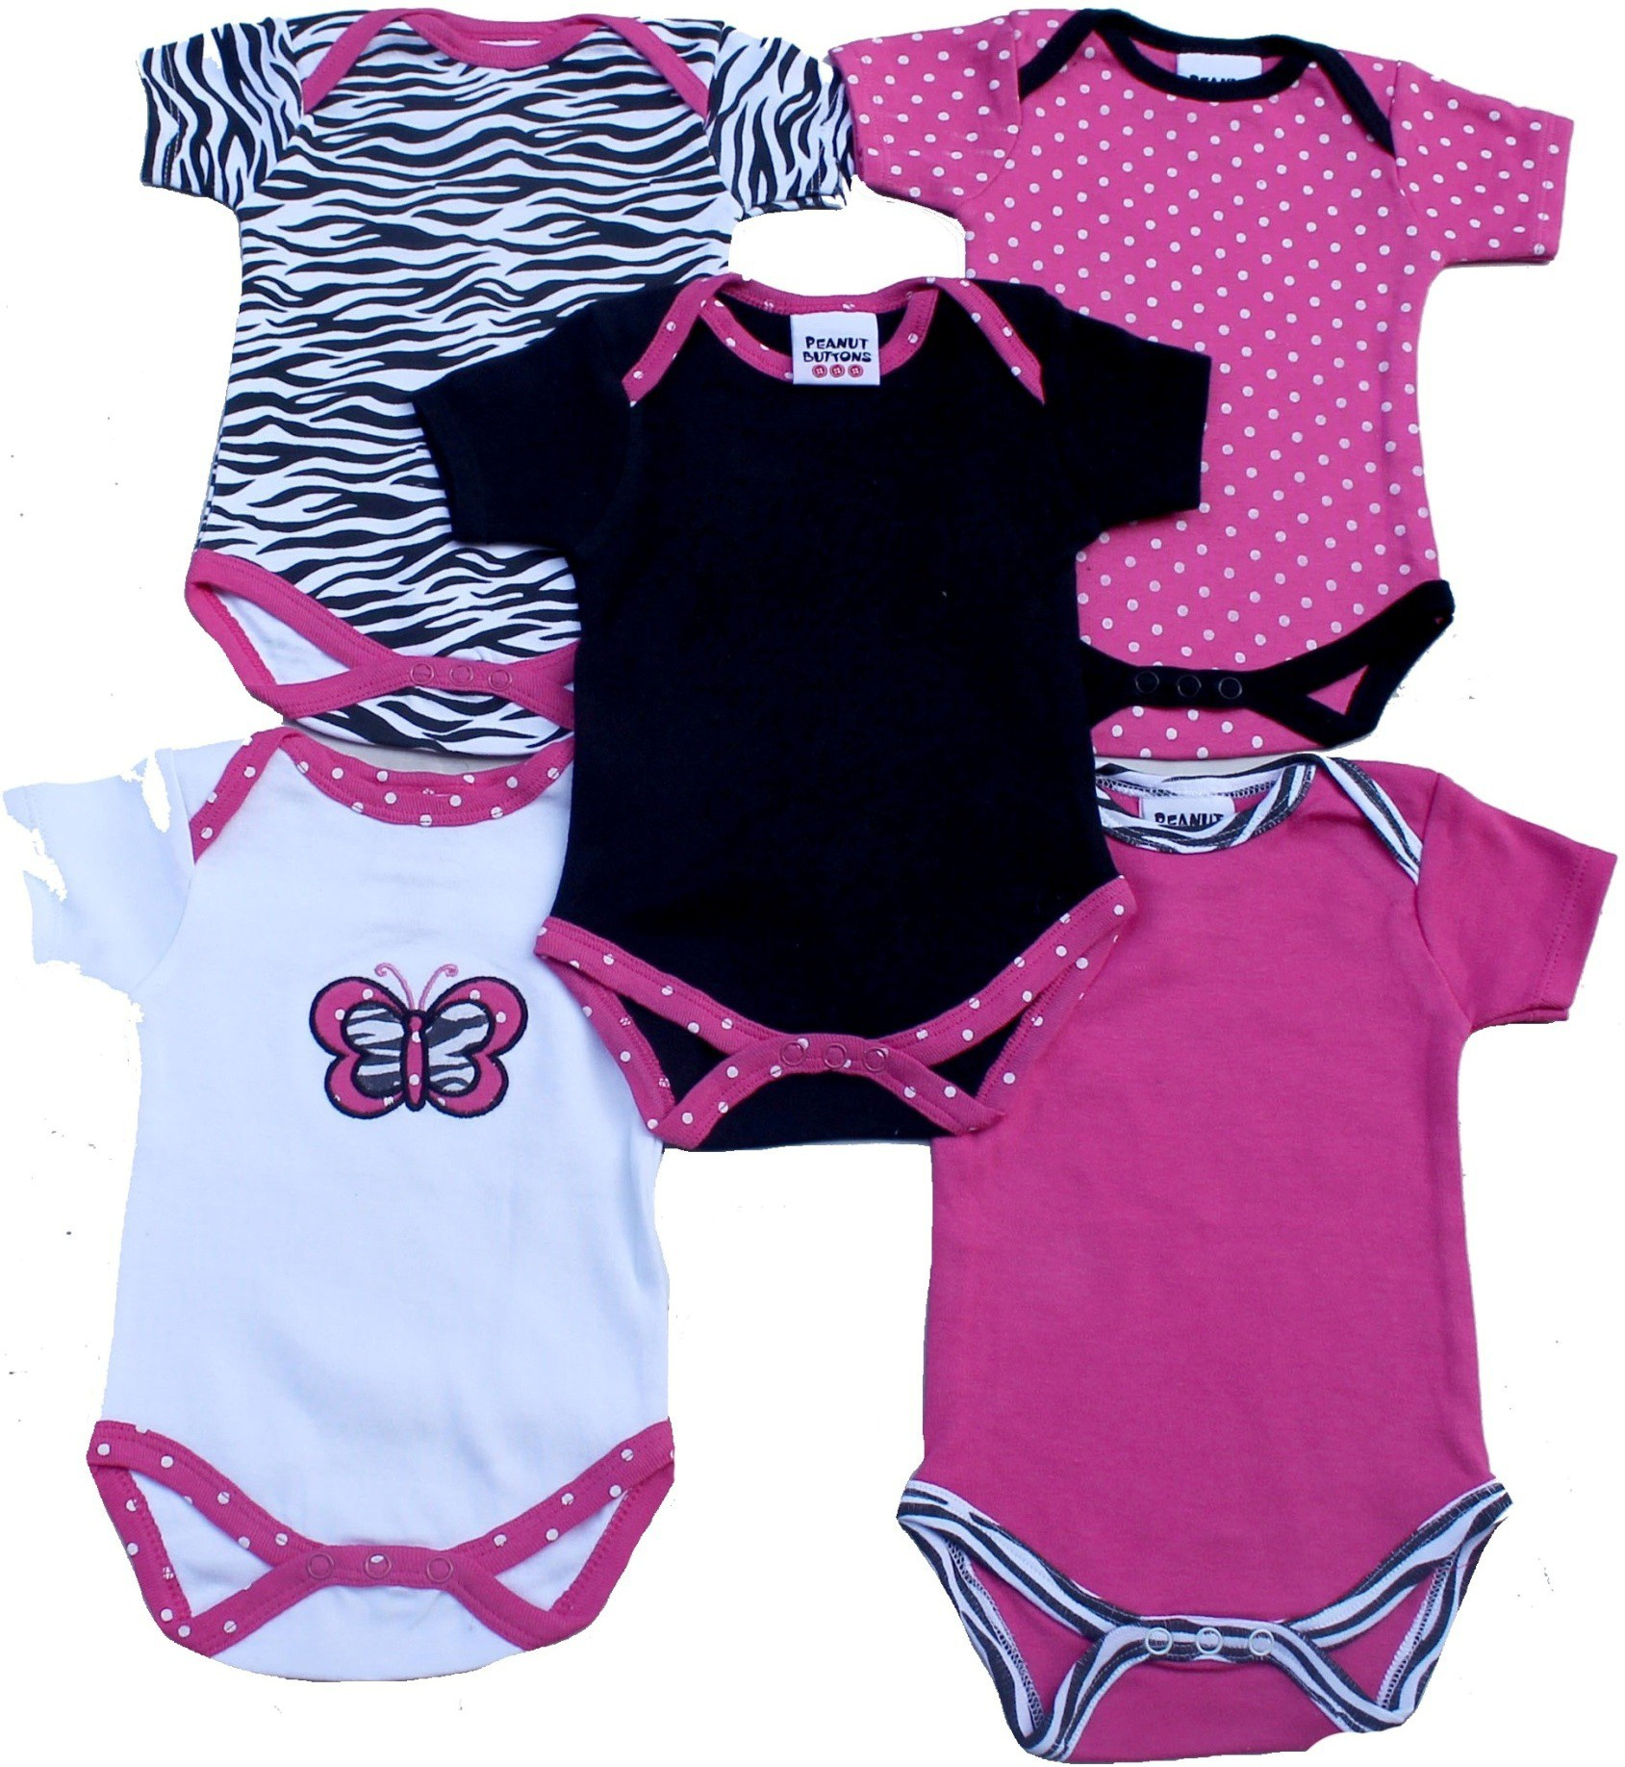

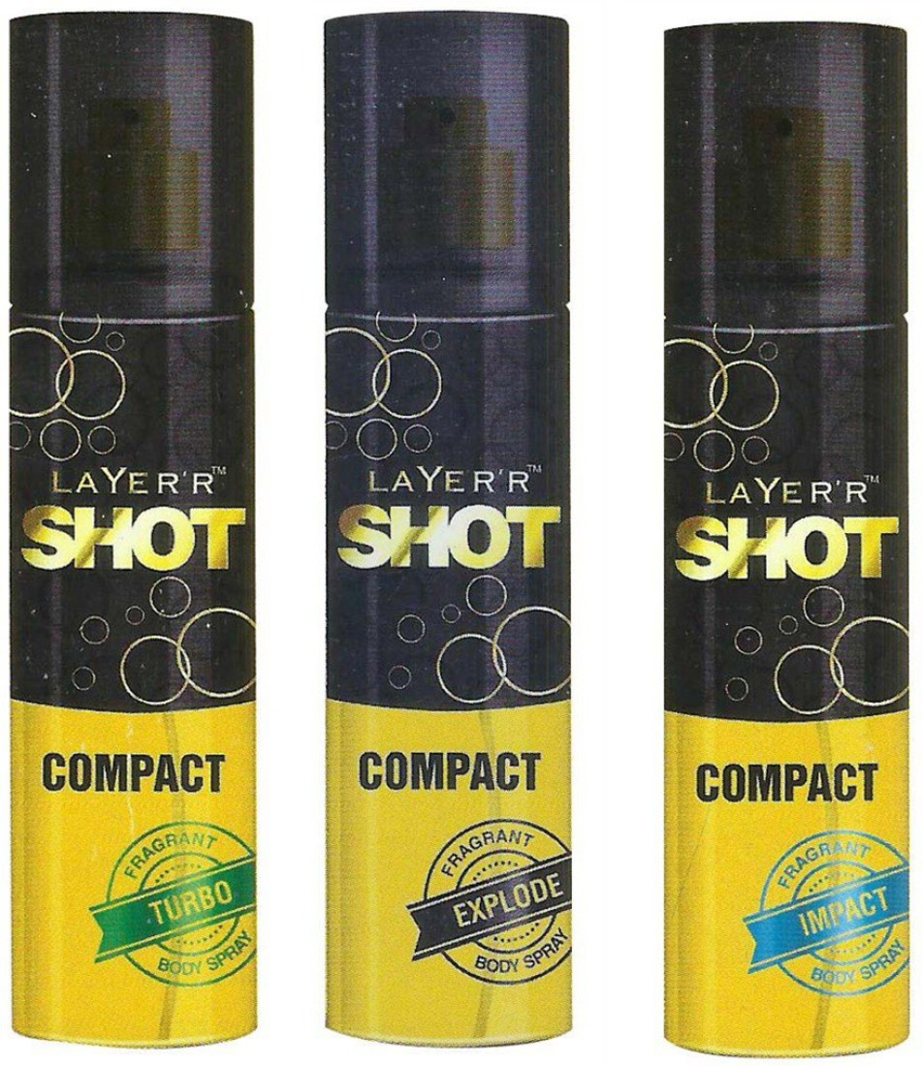
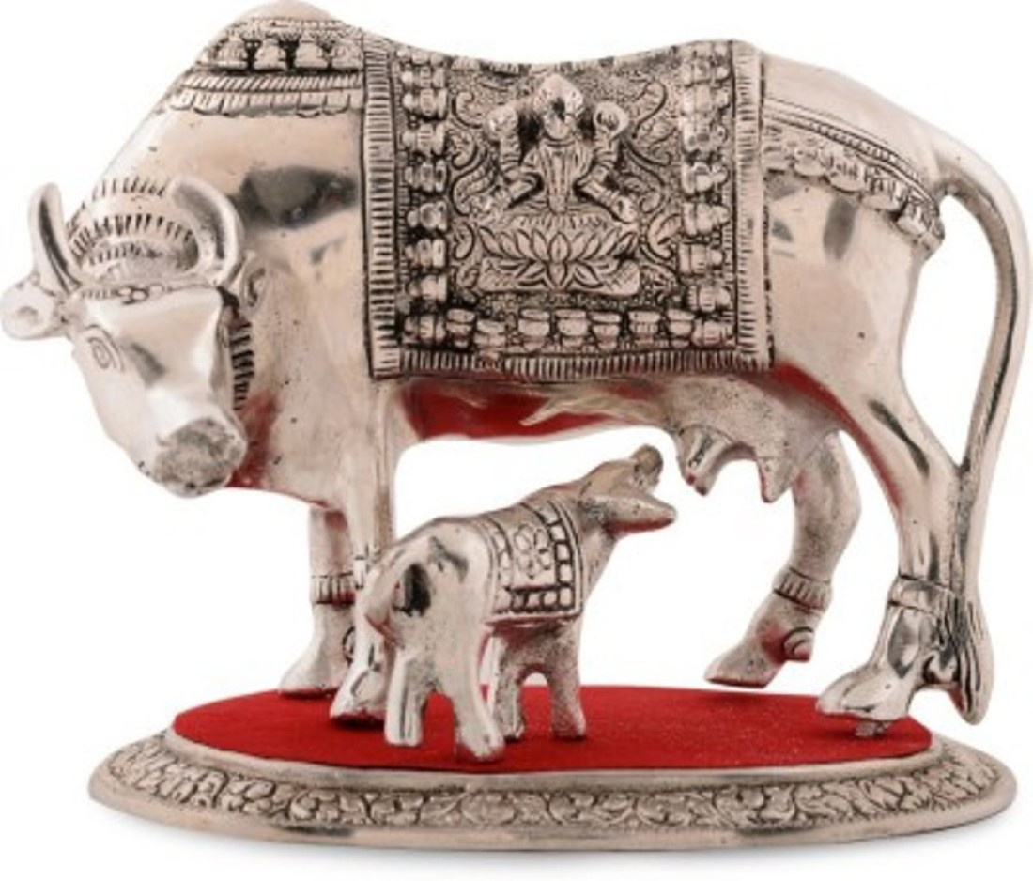
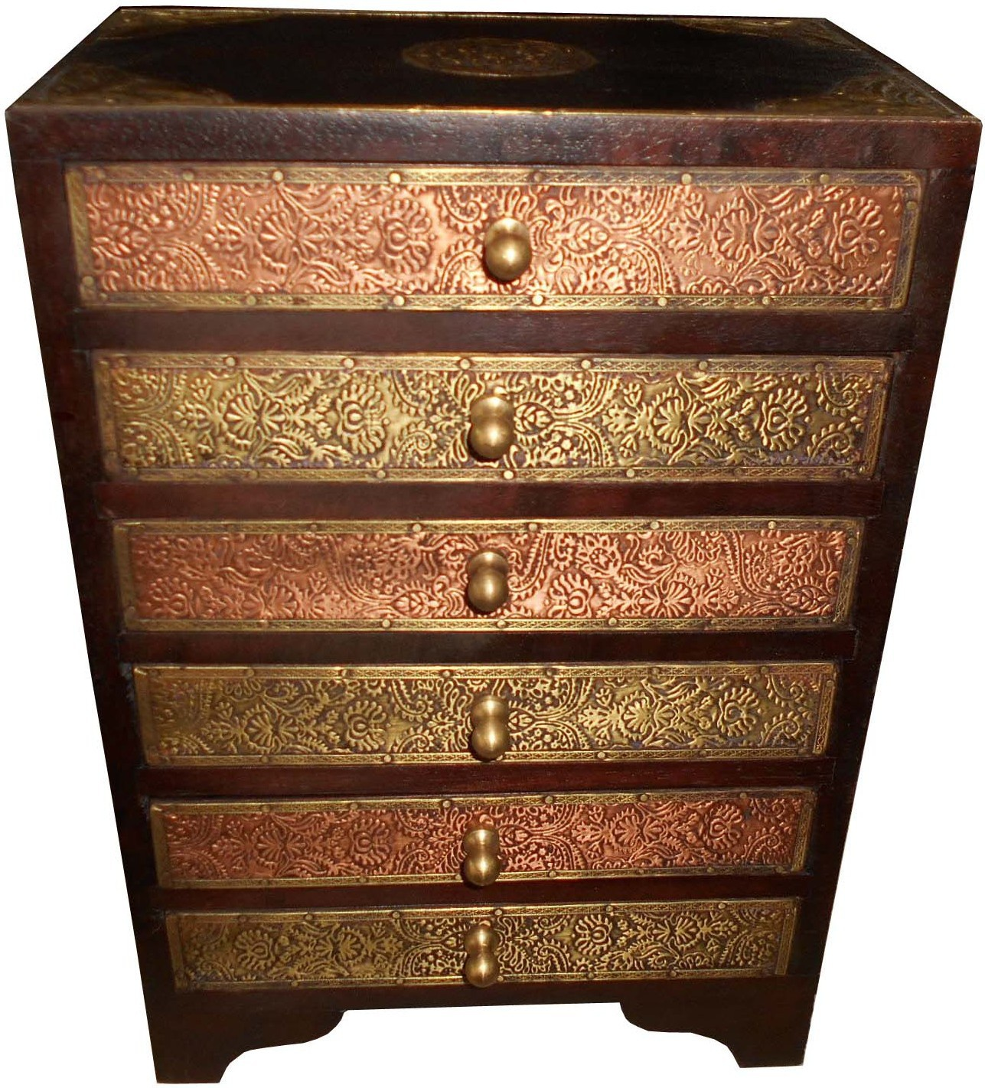


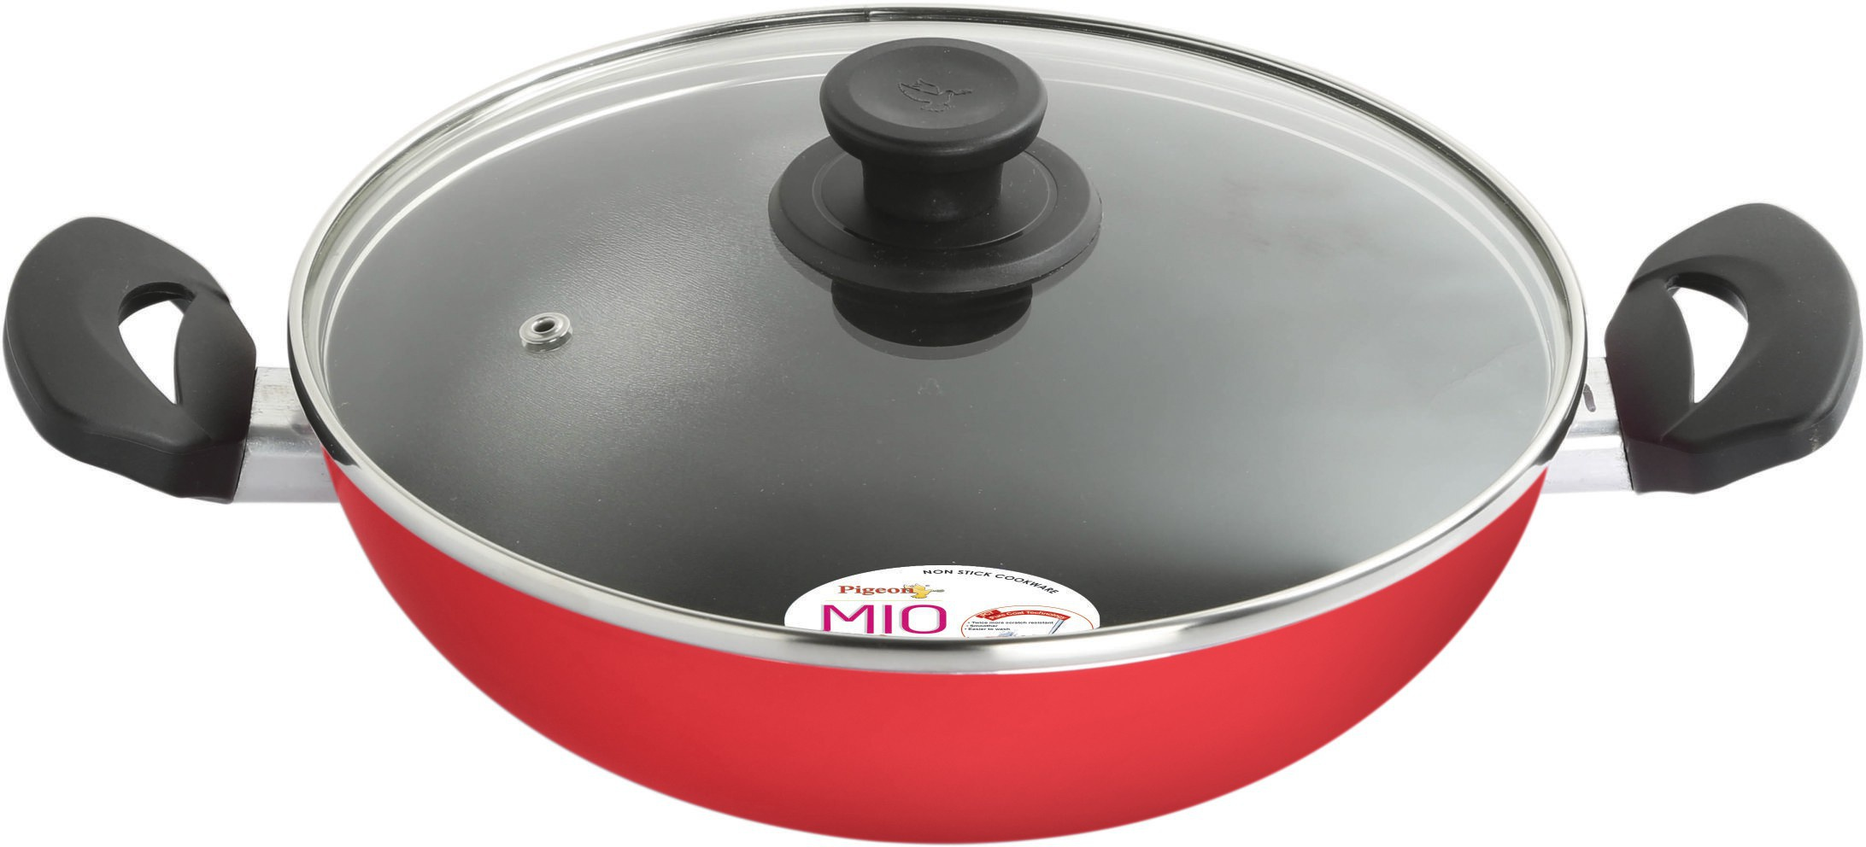
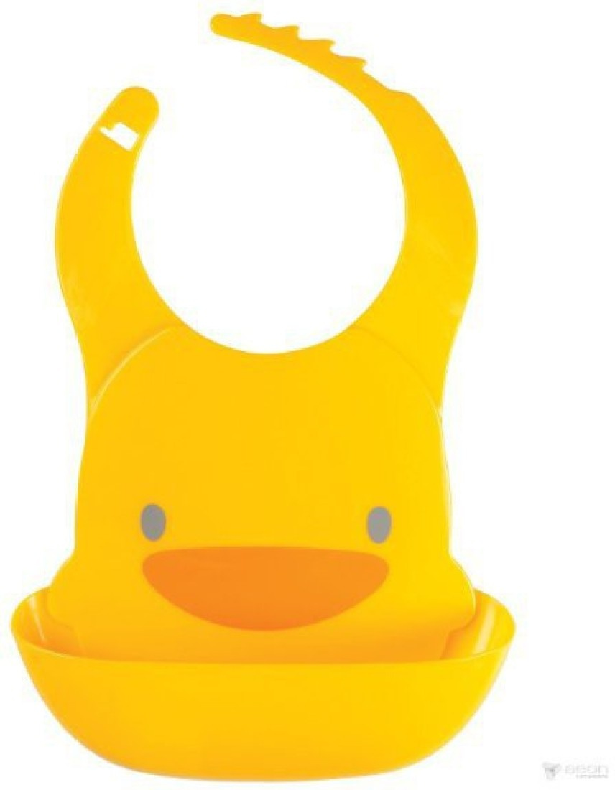

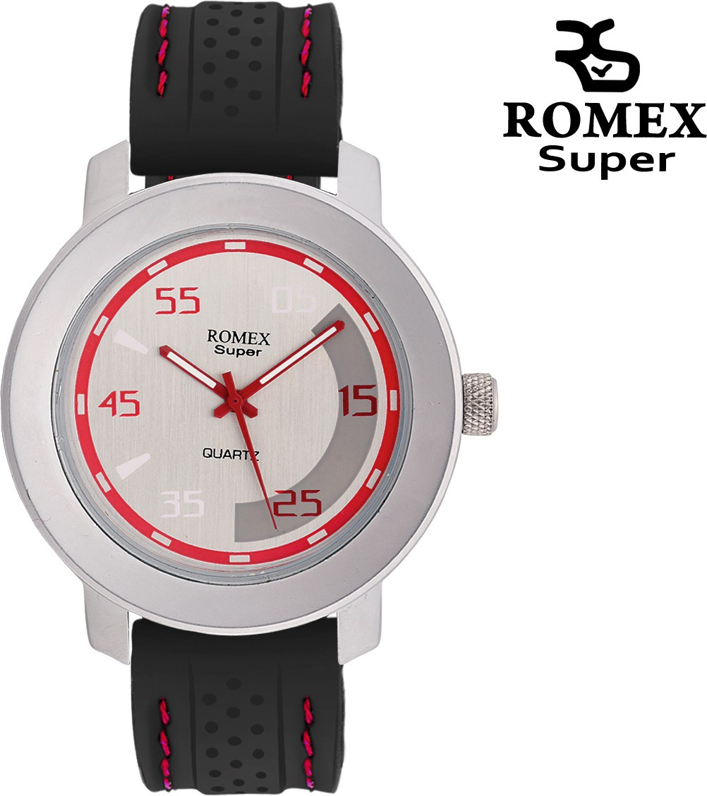
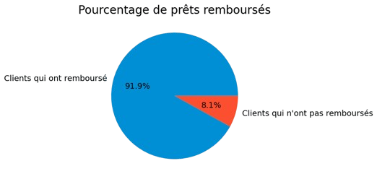
1050 images
1050 lignes
15 colonnes
Introduction
But du projet
Jeu de données
Analyse exploratoire
Préprocessing & Feature Engineering
Classification supervisée
API
Conclusion
Retour et Questions
Nom produit, prix, catégorie, description, marque…
Taux de remplissage : 97.83%
Aucun doublon
Implémentez un modèle de scoring
Variable cible
TARGET : variable cible
Classe 0 : prêts remboursés à temps
Classe 1 : prêts pas remboursés
92 % des clients remboursent vs seulement 8 % qui font défaut → déséquilibre important des classes dans notre dataset
Ce déséquilibre implique des méthodes adaptées lors du modelling :
Pondérations
optimisation de seuils de décision
méthodes anti-overfitting

Slide 5
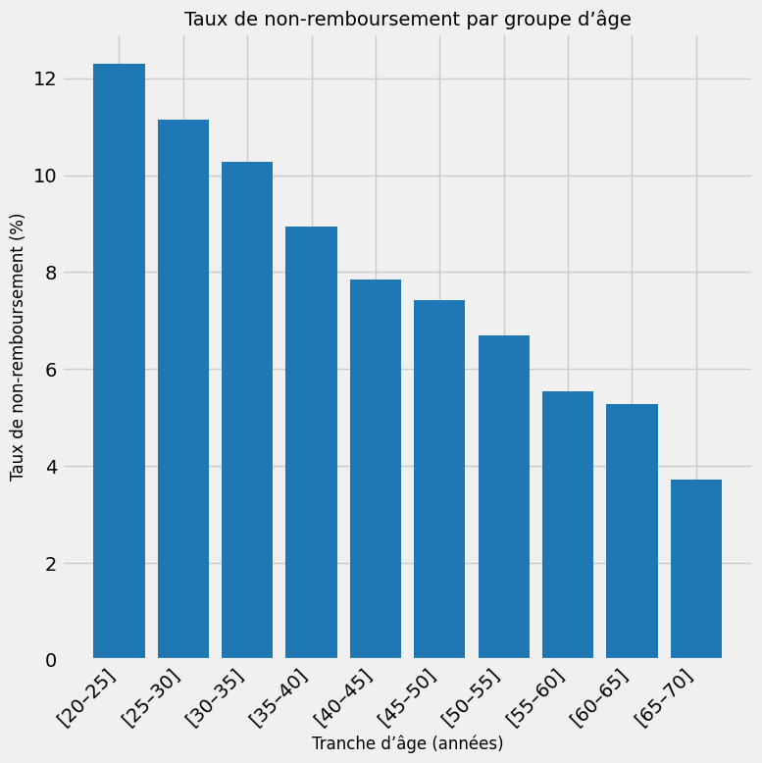
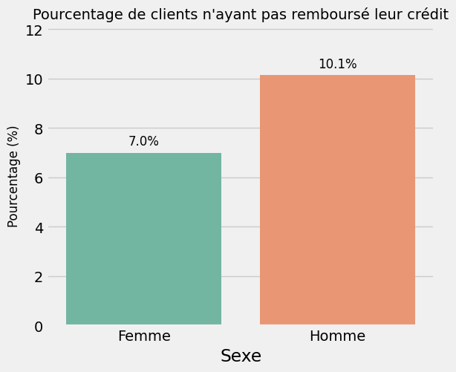
1050 images
1050 lignes
15 colonnes
Introduction
But du projet
Jeu de données
Analyse exploratoire
Préprocessing & Feature Engineering
Classification supervisée
API
Conclusion
Retour et Questions
Nom produit, prix, catégorie, description, marque…
Taux de remplissage : 97.83%
Aucun doublon
Implémentez un modèle de scoring
Age & Sexe

Slide 6
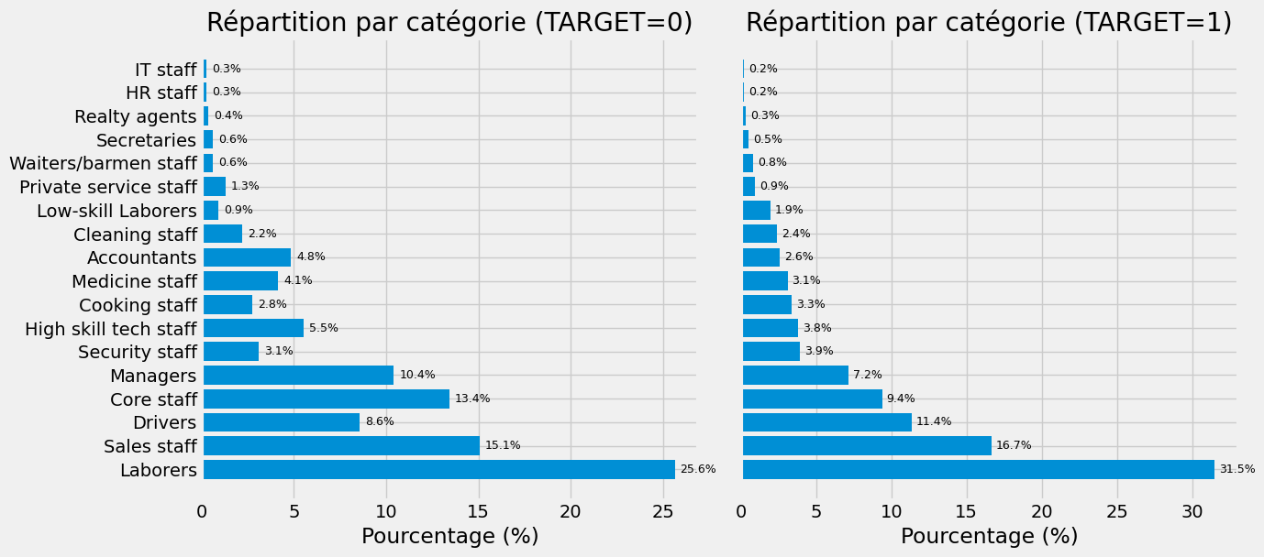
1050 images
1050 lignes
15 colonnes
Introduction
But du projet
Jeu de données
Analyse exploratoire
Préprocessing & Feature Engineering
Classification supervisée
API
Conclusion
Retour et Questions
Nom produit, prix, catégorie, description, marque…
Taux de remplissage : 97.83%
Aucun doublon
Implémentez un modèle de scoring
Métier
Notes:
Certaines professions sont sur-représentées parmi les défauts :
Low-skill Laborers, Drivers, Sales staff : jusqu’à 30 % des défauts
À l’inverse, d’autres métiers ont un risque très faible :
Professions qualifiées : IT, HR, High-skill staff
👉 Le métier reflète une stabilité financière structurelle. C’est un indicateur explicatif puissant du risque client, cohérent avec la logique métier.

Slide 7
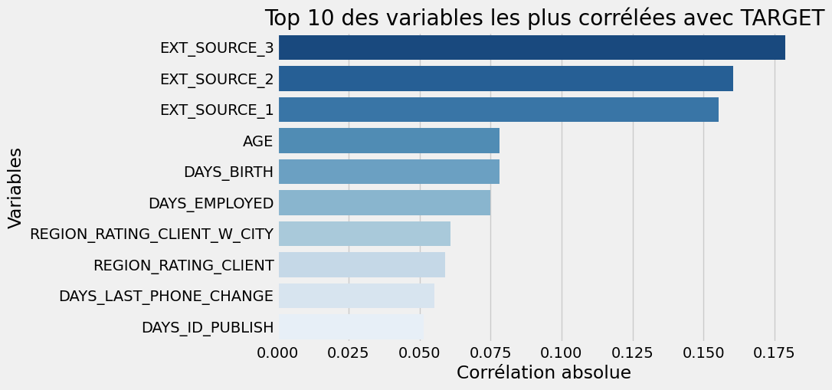
1050 images
1050 lignes
15 colonnes
Introduction
But du projet
Jeu de données
Analyse exploratoire
Préprocessing & Feature Engineering
Classification supervisée
API
Conclusion
Retour et Questions
Nom produit, prix, catégorie, description, marque…
Taux de remplissage : 97.83%
Aucun doublon
Implémentez un modèle de scoring
Corrélations

Slide 8
1050 images
Introduction
But du projet
Jeu de données
Analyse exploratoire
Préprocessing & Feature Engineering
Modélisation
API
Conclusion
Retour et Questions
1050 lignes
15 colonnes
Nom produit, prix, catégorie, description, marque…
Taux de remplissage : 97.83%
Aucun doublon
Implémentez un modèle de scoring
Pipeline
Nettoyage initial
Fusion train/test
Ecodage des variables catégorielles
FI de base
Nettoyage des valeurs manquantes
Intégration des sources secondaires
Merge global
Suppression des anomalies (DAYS_EMPLOYED = 365243), des valeurs aberrantes (CODE_GENDER = ‘XNA’), remplacement des infinis, normalisation des types de variables

Slide 9
1050 images
Introduction
But du projet
Jeu de données
Analyse exploratoire
Préprocessing & Feature Engineering
Modélisation
API
Conclusion
Retour et Questions
1050 lignes
15 colonnes
Nom produit, prix, catégorie, description, marque…
Taux de remplissage : 97.83%
Aucun doublon
Implémentez un modèle de scoring
Pipeline
Nettoyage initial
Fusion train/test
Ecodage des variables catégorielles
FI de base
Nettoyage des valeurs manquantes
Intégration des sources secondaires
Merge global
Suppression des anomalies (DAYS_EMPLOYED = 365243), des valeurs aberrantes (CODE_GENDER = ‘XNA’), remplacement des infinis, normalisation des types de variables

Slide 10
1050 images
Introduction
But du projet
Jeu de données
Analyse exploratoire
Préprocessing & Feature Engineering
Modélisation
API
Conclusion
Retour et Questions
1050 lignes
15 colonnes
Nom produit, prix, catégorie, description, marque…
Taux de remplissage : 97.83%
Aucun doublon
Implémentez un modèle de scoring
Pipeline
Nettoyage initial
Fusion train/test
Ecodage des variables catégorielles
FI de base
Nettoyage des valeurs manquantes
Intégration des sources secondaires
Merge global
Suppression des anomalies (DAYS_EMPLOYED = 365243), des valeurs aberrantes (CODE_GENDER = ‘XNA’), remplacement des infinis, normalisation des types de variables
Factorisation des variables binaires, OHE sur les autres variables catégorielles
'NAME_CONTRACT_TYPE', 'CODE_GENDER'
‘ELEVATORS_MODE’, ‘ENTRANCES_MODE’

Slide 11
1050 images
Introduction
But du projet
Jeu de données
Analyse exploratoire
Préprocessing & Feature Engineering
Modélisation
API
Conclusion
Retour et Questions
1050 lignes
15 colonnes
Nom produit, prix, catégorie, description, marque…
Taux de remplissage : 97.83%
Aucun doublon
Implémentez un modèle de scoring
Pipeline
Nettoyage initial
Fusion train/test
Ecodage des variables catégorielles
FI de base
Nettoyage des valeurs manquantes
Intégration des sources secondaires
Merge global
Suppression des anomalies (DAYS_EMPLOYED = 365243), des valeurs aberrantes (CODE_GENDER = ‘XNA’), remplacement des infinis, normalisation des types de variables
Factorisation des variables binaires, OHE sur les autres variables catégorielles
'NAME_CONTRACT_TYPE', 'CODE_GENDER'
‘ELEVATORS_MODE’, ‘ENTRANCES_MODE’
Création de nouvelles variables de ratio, ajout de variables de comportement et d’âge
['INCOME_CREDIT_PERC'] = ['AMT_INCOME_TOTAL'] / ['AMT_CREDIT']

Slide 12
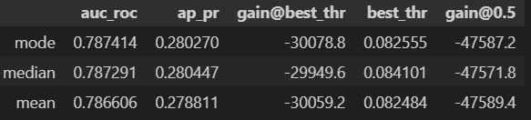
1050 images
Introduction
But du projet
Jeu de données
Analyse exploratoire
Préprocessing & Feature Engineering
Modélisation
API
Conclusion
Retour et Questions
1050 lignes
15 colonnes
Nom produit, prix, catégorie, description, marque…
Taux de remplissage : 97.83%
Aucun doublon
Implémentez un modèle de scoring
Pipeline
Nettoyage initial
Fusion train/test
Ecodage des variables catégorielles
FI de base
Nettoyage des valeurs manquantes
Intégration des sources secondaires
Merge global
Suppression des anomalies (DAYS_EMPLOYED = 365243), des valeurs aberrantes (CODE_GENDER = ‘XNA’), remplacement des infinis, normalisation des types de variables
Factorisation des variables binaires, OHE sur les autres variables catégorielles
'NAME_CONTRACT_TYPE', 'CODE_GENDER'
‘ELEVATORS_MODE’, ‘ENTRANCES_MODE’
Création de nouvelles variables de ratio, ajout de variables de comportement et d’âge
['INCOME_CREDIT_PERC'] = ['AMT_INCOME_TOTAL'] / ['AMT_CREDIT']
Suppression des colonnes comportant >60% de valeurs manquantes, imputation par le mode (choix après plusieurs stratégies testées)

Slide 13
1050 images
Introduction
But du projet
Jeu de données
Analyse exploratoire
Préprocessing & Feature Engineering
Modélisation
API
Conclusion
Retour et Questions
1050 lignes
15 colonnes
Nom produit, prix, catégorie, description, marque…
Taux de remplissage : 97.83%
Aucun doublon
Implémentez un modèle de scoring
Pipeline
Nettoyage initial
Fusion train/test
Ecodage des variables catégorielles
FI de base
Nettoyage des valeurs manquantes
Intégration des sources secondaires
Merge global
Suppression des anomalies (DAYS_EMPLOYED = 365243), des valeurs aberrantes (CODE_GENDER = ‘XNA’), remplacement des infinis, normalisation des types de variables
Factorisation des variables binaires, OHE sur les autres variables catégorielles
'NAME_CONTRACT_TYPE', 'CODE_GENDER'
‘ELEVATORS_MODE’, ‘ENTRANCES_MODE’
Création de nouvelles variables de ratio, ajout de variables de comportement et d’âge
['INCOME_CREDIT_PERC'] = ['AMT_INCOME_TOTAL'] / ['AMT_CREDIT']
Suppression des colonnes comportant >60% de valeurs manquantes, imputation par le mode (choix après plusieurs stratégies testées)

Slide 14
1050 images
Introduction
But du projet
Jeu de données
Analyse exploratoire
Préprocessing & Feature Engineering
Modélisation
API
Conclusion
Retour et Questions
1050 lignes
15 colonnes
Nom produit, prix, catégorie, description, marque…
Taux de remplissage : 97.83%
Aucun doublon
Implémentez un modèle de scoring
Métriques d’évaluation & Gain métier
📊 Métriques utilisées
💰 Gain métier
Cas | Y_true | Y_pred | Signification
TP | 1 | 1 | Mauvais client correctement refusé
FP | 0 | 1 | Bon client refusé à tort
FN | 1 | 0 | Mauvais client accepté
TN | 0 | 0 | Bon client accepté
AUR ROC
AP (AUC-PR)
Seuil optimal : maximisation du gain métier
Objectif : Trouver le modèle et le seuil qui maximisent la rentabilité

Slide 15
1050 images
Introduction
But du projet
Jeu de données
Analyse exploratoire
Préprocessing & Feature Engineering
Modélisation
API
Conclusion
Retour et Questions
1050 lignes
15 colonnes
Nom produit, prix, catégorie, description, marque…
Taux de remplissage : 97.83%
Aucun doublon
Implémentez un modèle de scoring
Gestion du déséquilibre des classes
Baseline
SMOTE
scale_pos_weight
 | fold | auc_roc | ap_pr | best_thr | gain@best_thr | gain@0.5
Baseline | 3.0 | 0.7874 | 0.2803 | 0.0826 | -30078.8 | -47587.2
scale_pos_weight | 3.0 | 0.7077 | 0.1808 | 0.1084 | -36516.2 | -49650.0
SMOTE | 2.0 | 0.7850 | 0.2770 | 0.0832 | -50455.0 | -79423.0

Slide 16
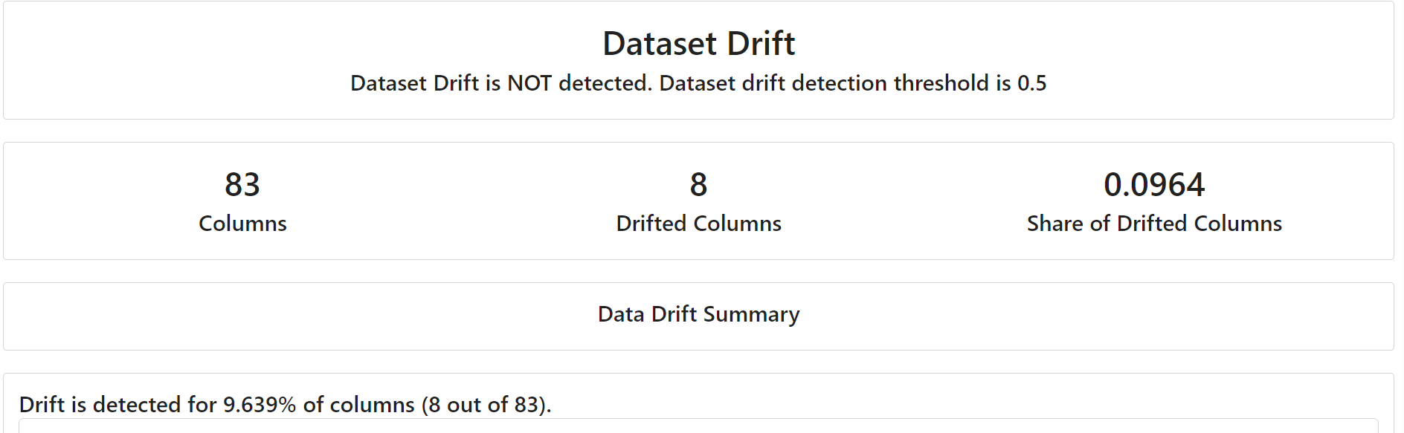
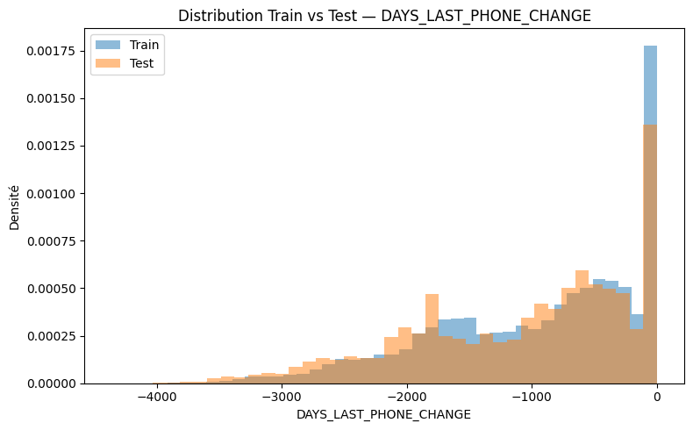
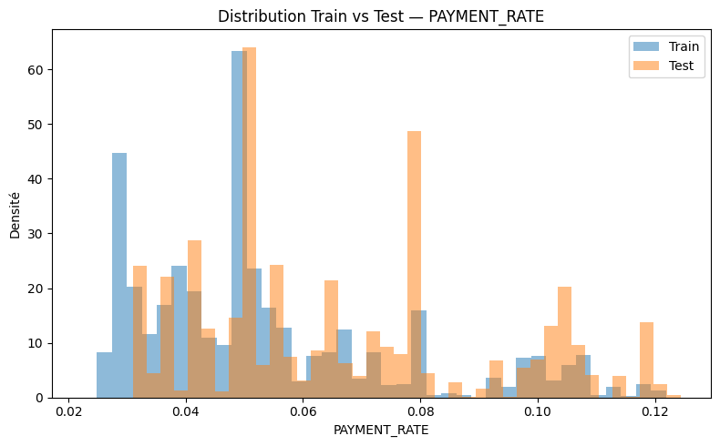
1050 images
Introduction
But du projet
Jeu de données
Analyse exploratoire
Préprocessing & Feature Engineering
Modélisation
API
Conclusion
Retour et Questions
1050 lignes
15 colonnes
Nom produit, prix, catégorie, description, marque…
Taux de remplissage : 97.83%
Aucun doublon
Implémentez un modèle de scoring
Validation des données – Contrôle Train/Test Drift

Slide 17
Introduction
But du projet
Jeu de données
Analyse exploratoire
Préprocessing & Feature Engineering
Modélisation
API
Conclusion
Retour et Questions
Implémentez un modèle de scoring
Modèles testés & Résultats
Objectifs :
Prédire la probabilité qu’un client ne rembourse pas son crédit.
Trouver un modèle performant, stable et interprétable.
Maximiser le gain métier via un seuil optimisé.
4 stratégies testées :
Dummy Classifier
Logistic Regression
LightGBM
XGBoost
 | roc_auc | average_precision | accuracy | precision | recall | f1
DummyClassifier | 0.500000 | 0.080729 | 0.919271 | 0.000000 | 0.000000 | 0.000000
LogisticRegression | 0.758770 | 0.231866 | 0.696611 | 0.167298 | 0.693454 | 0.269564
LightGBM | 0.784186 | 0.277677 | 0.919742 | 0.541076 | 0.038469 | 0.071832
XGBoost | 0.786023 | 0.282921 | 0.920198 | 0.577657 | 0.042699 | 0.079520

Slide 18
Introduction
But du projet
Jeu de données
Analyse exploratoire
Préprocessing & Feature Engineering
Modélisation
API
Conclusion
Retour et Questions
Implémentez un modèle de scoring
Pipeline Scikit-Learn
 | roc_auc | average_precision | accuracy | precision | recall | f1
LightGBM | 0.784186 | 0.277677 | 0.919742 | 0.541076 | 0.038469 | 0.071832
final_pipeline = Pipeline([
("features", FeatureBuilder(features_keep)),
("cleanup", FunctionTransformer(cleanup_inf_to_nan)),
("imputer", SimpleImputer(strategy=("most_frequent" if BEST_IMPUTE=="mode" else BEST_IMPUTE))),
("model", LGBMClassifier(
n_estimators=5000,
learning_rate=0.03,
num_leaves=48,
subsample=0.8,
colsample_bytree=0.8,
max_depth=-1,
min_child_samples=50,
n_jobs=-1,
random_state=42,
force_col_wise=True
))
])

Slide 19
Introduction
But du projet
Jeu de données
Analyse exploratoire
Préprocessing & Feature Engineering
Modélisation
API
Conclusion
Retour et Questions
Implémentez un modèle de scoring
Tuning hyperparamètres et diagnostic d’overfitting
Meilleurs hyperparamètres :
subsample = 0.9
num_leaves = 32
n_estimators = 800
min_data_in_leaf = 60
max_depth = 6
learning_rate = 0.03
lambda_l2 = 0.5
lambda_l1 = 0.5
colsample_bytree = 0.7
Méthode d’optimisation :
✔ RandomizedSearchCV ✔ 5-fold Cross-Validation ✔ Log automatique dans MLflow
Test | Résultat | Conclusion
Holdout AUC train/valid | 0.87 / 0.78 (gap 0.086) | Pas d’overfitting majeur
Validation croisée | 0.784 ± 0.002 | Modèle très stable
Target Shuffle | 0.50 | Aucune fuite de données
AUC CV ≈ 0.784 — modèle stable et bien régularisé

Slide 20
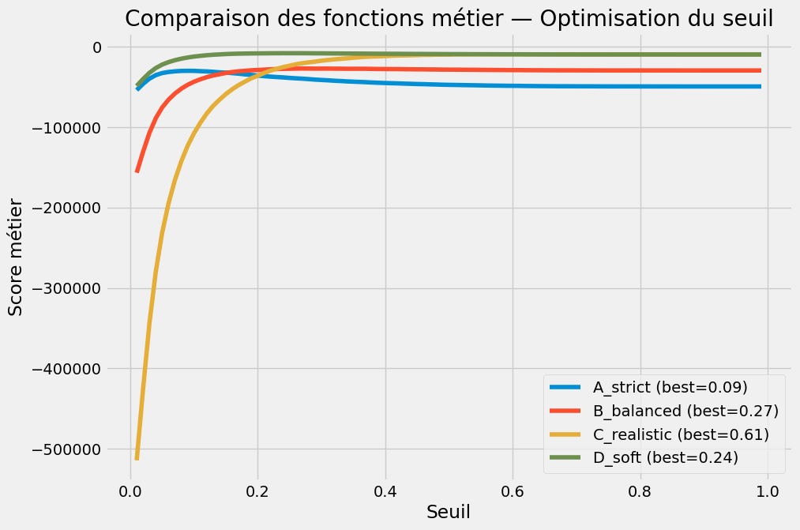
Introduction
But du projet
Jeu de données
Analyse exploratoire
Préprocessing & Feature Engineering
Modélisation
API
Conclusion
Retour et Questions
Implémentez un modèle de scoring
Optimisation du score métier
 | TP | FP | FN
A_strict | 0 | 1 | 10
B_balanced | 1 | 3 | 6
C_realistic | 5 | 10 | 2
D_soft | 1 | 1 | 2
Objectif : optimiser le seuil de décision pour maximiser le gain métier.

Slide 21
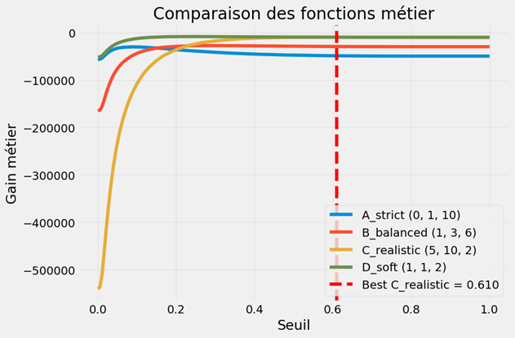
Introduction
But du projet
Jeu de données
Analyse exploratoire
Préprocessing & Feature Engineering
Modélisation
API
Conclusion
Retour et Questions
Implémentez un modèle de scoring
Optimisation du score métier
 | TP | FP | FN
A_strict | 0 | 1 | 10
B_balanced | 1 | 3 | 6
C_realistic | 5 | 10 | 2
D_soft | 1 | 1 | 2
Meilleur seuil : 0.610
Meilleur gain : -9651.0
Objectif : optimiser le seuil de décision pour maximiser le gain métier.

Slide 22
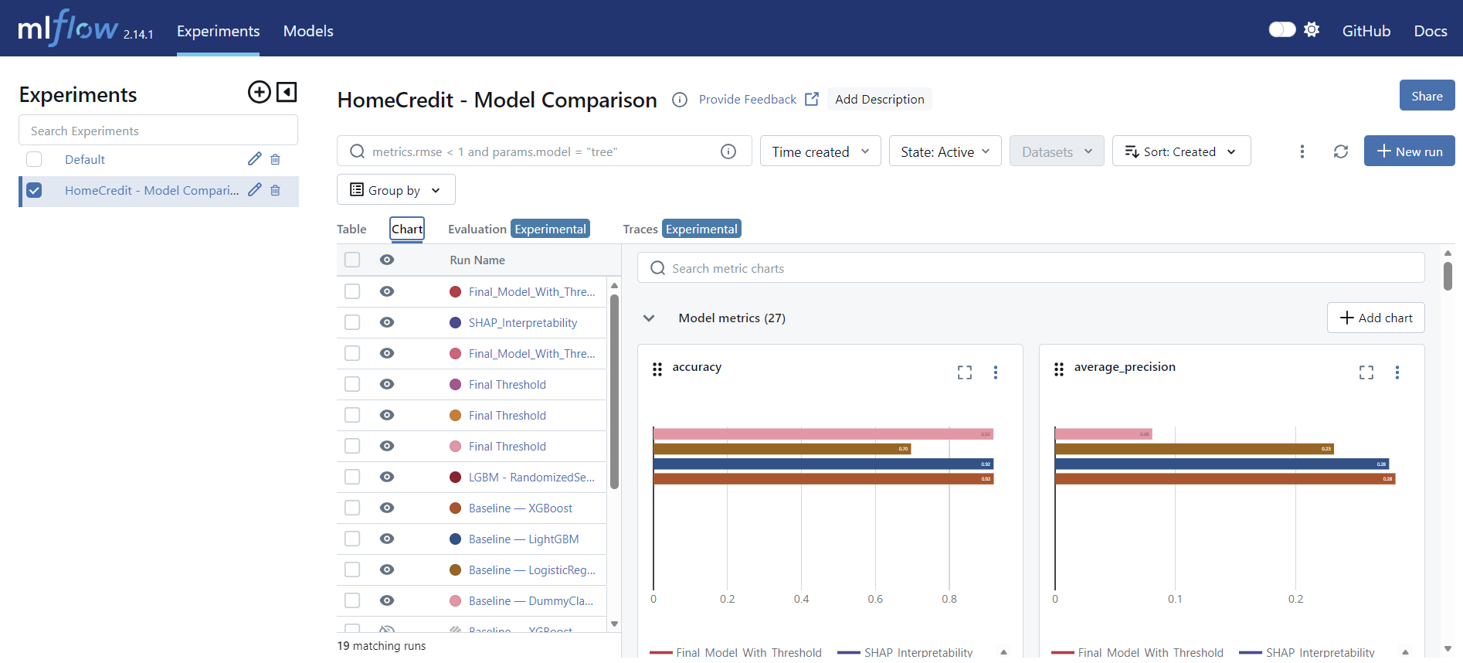
Introduction
But du projet
Jeu de données
Analyse exploratoire
Préprocessing & Feature Engineering
Modélisation
API
Conclusion
Retour et Questions
Implémentez un modèle de scoring
Tracking MLFlow

Slide 23
Introduction
But du projet
Jeu de données
Analyse exploratoire
Préprocessing & Feature Engineering
Modélisation
API
Conclusion
Retour et Questions
Implémentez un modèle de scoring
Meilleur modèle obtenu
Courbe ROC et PR
Matrice de confusion

Slide 24
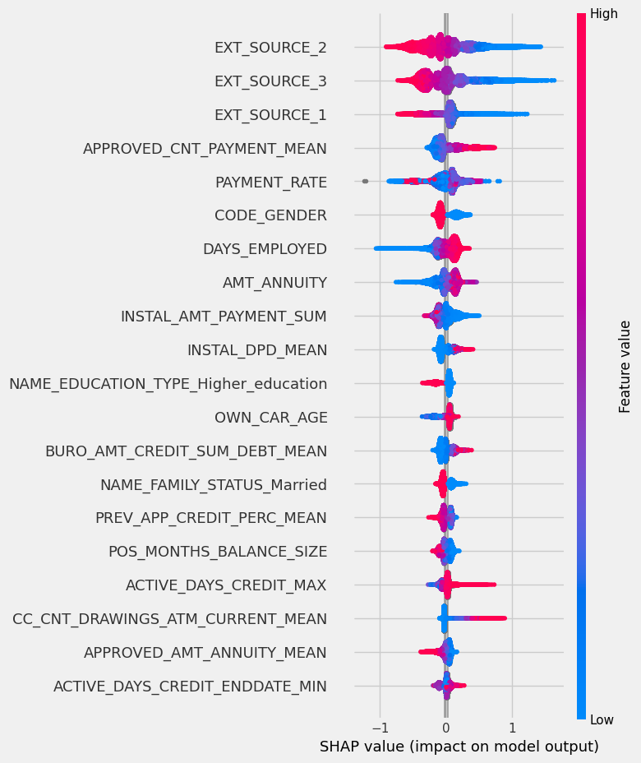
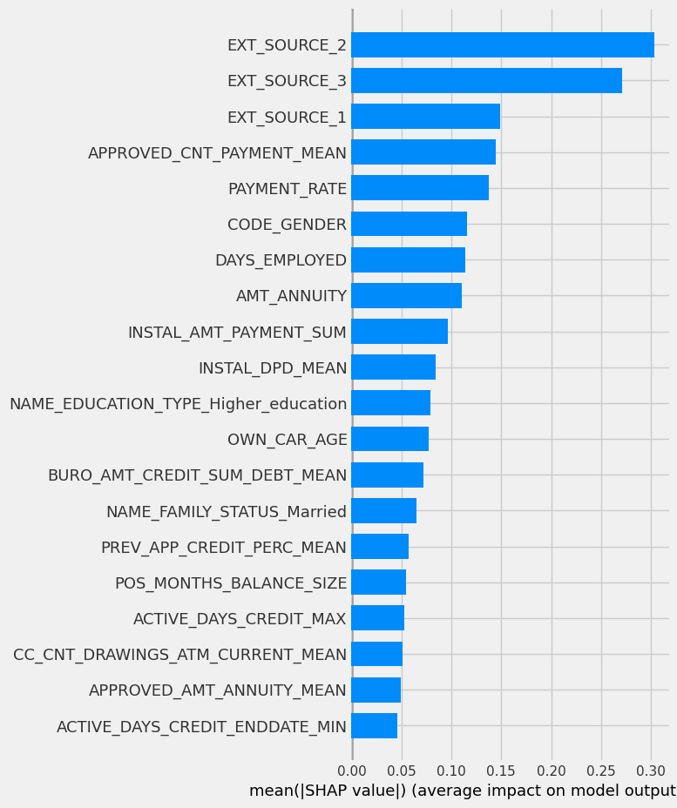
Introduction
But du projet
Jeu de données
Analyse exploratoire
Préprocessing & Feature Engineering
Modélisation
Interprétation métier
Conclusion
Retour et Questions
Implémentez un modèle de scoring
Global

Slide 25
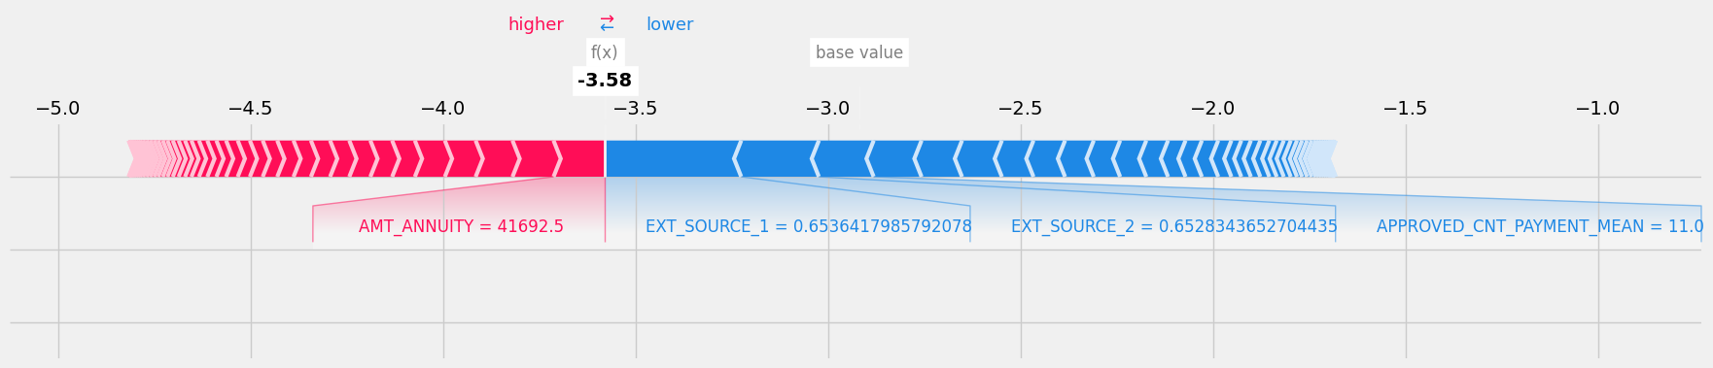
Introduction
But du projet
Jeu de données
Analyse exploratoire
Préprocessing & Feature Engineering
Modélisation
Interprétation métier
Conclusion
Retour et Questions
Implémentez un modèle de scoring
Local

Slide 26
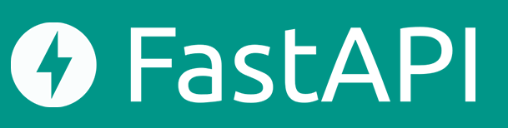
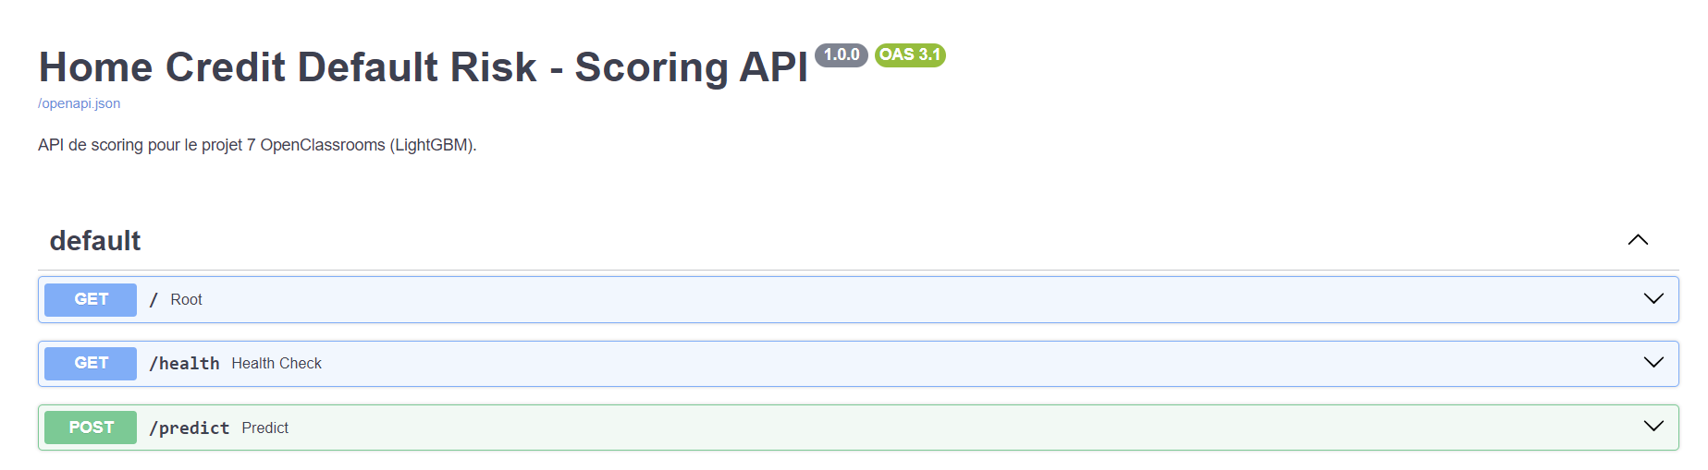
Introduction
But du projet
Jeu de données
Analyse exploratoire
Préprocessing & Feature Engineering
Modélisation
Interprétation métier
Industrialisation et déploiement
Retour et Questions
Implémentez un modèle de scoring
Développée en Python
Expose une route POST /predict
Charge le modèle LightGBM versionné
Renvoie : la probabilité de défaut, la classe prédite, le seuil optimisé

Slide 27

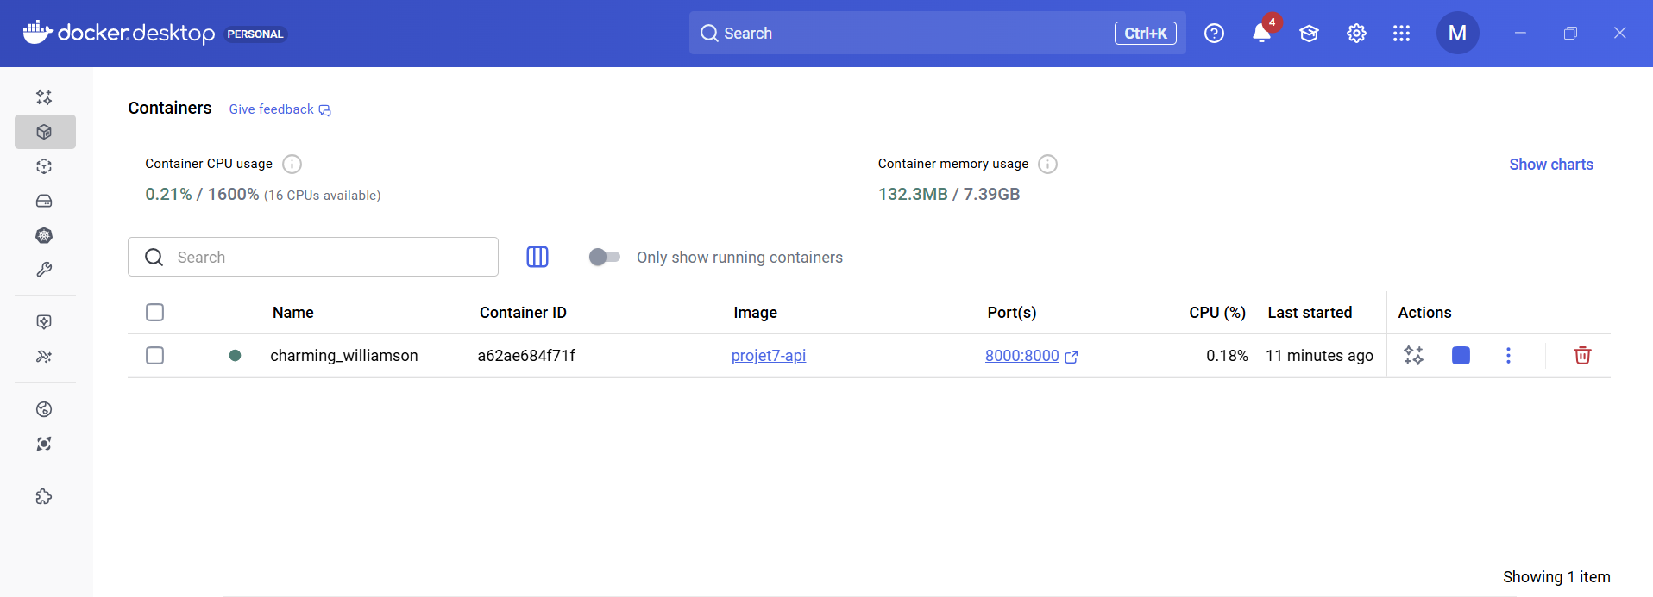
Introduction
But du projet
Jeu de données
Analyse exploratoire
Préprocessing & Feature Engineering
Modélisation
Interprétation métier
Industrialisation et déploiement
Retour et Questions
Implémentez un modèle de scoring
Développée en Python
Expose une route POST /predict
Charge le modèle LightGBM versionné
Renvoie : la probabilité de défaut, la classe prédite, le score métier, le seuil optimisé
Dockerfile pour rendre l’app portable
Image légère (Python-slim)
Déploiement reproductible
Permet exécution identique en local / cloud

Slide 28

Introduction
But du projet
Jeu de données
Analyse exploratoire
Préprocessing & Feature Engineering
Modélisation
Interprétation métier
Industrialisation et déploiement
Retour et Questions
Implémentez un modèle de scoring
Développée en Python
Expose une route POST /predict
Charge le modèle LightGBM versionné
Renvoie : la probabilité de défaut, la classe prédite, le score métier, le seuil optimisé
Dockerfile pour rendre l’app portable
Image légère (Python-slim)
Déploiement reproductible
Permet exécution identique en local / cloud
Petit front simple pour les équipes métier
Chargement automatisé
Affichage en temps réel du score + explications
Accessible via navigateur, aucune installation requise

Slide 29
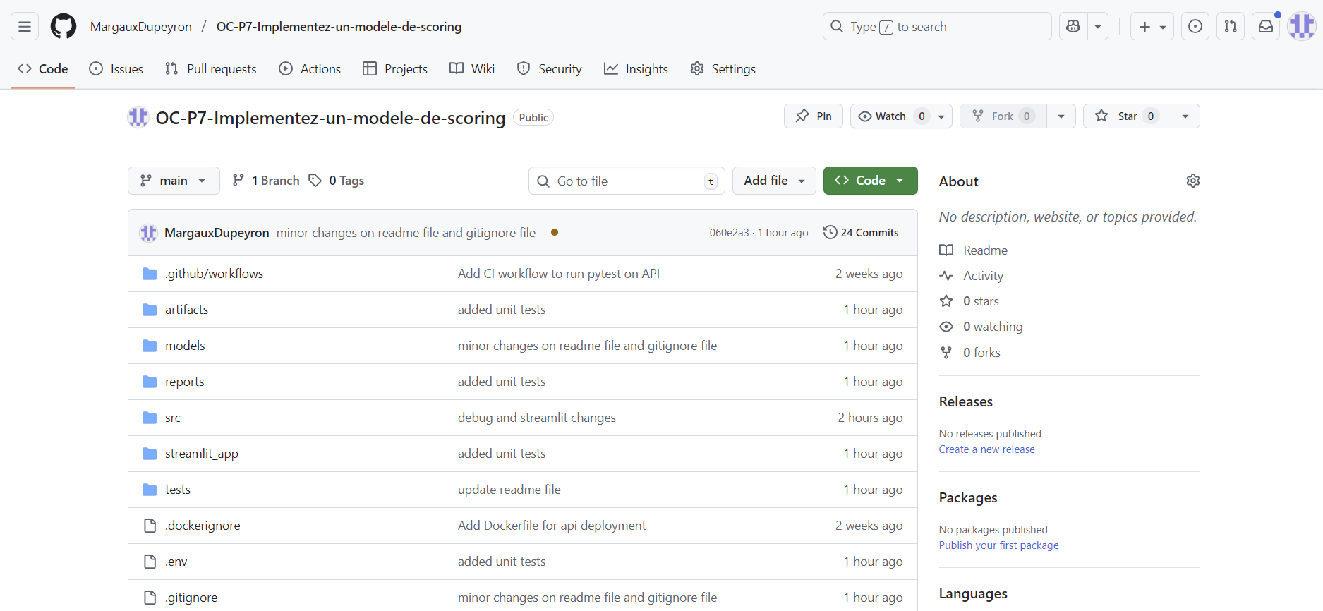

Introduction
But du projet
Jeu de données
Analyse exploratoire
Préprocessing & Feature Engineering
Modélisation
Interprétation métier
Industrialisation et déploiement
Retour et Questions
Implémentez un modèle de scoring
Développée en Python
Expose une route POST /predict
Charge le modèle LightGBM versionné
Renvoie : la probabilité de défaut, la classe prédite, le score métier, le seuil optimisé
Dockerfile pour rendre l’app portable
Image légère (Python-slim)
Déploiement reproductible
Permet exécution identique en local / cloud
Petit front simple pour les équipes métier
Chargement automatisé
Affichage en temps réel du score + explications
Accessible via navigateur, aucune installation requise
Repository dédié
Versionnement du code & du Dockerfile
Sécurisation du développement

Slide 30
Introduction
But du projet
Jeu de données
Analyse exploratoire
Préprocessing & Feature Engineering
Modélisation
Interprétation métier
Industrialisation et déploiement
Retour et Questions
Implémentez un modèle de scoring
Développée en Python
Expose une route POST /predict
Charge le modèle LightGBM versionné
Renvoie : la probabilité de défaut, la classe prédite, le score métier, le seuil optimisé
Dockerfile pour rendre l’app portable
Image légère (Python-slim)
Déploiement reproductible
Permet exécution identique en local / cloud
Petit front simple pour les équipes métier
Chargement automatisé
Affichage en temps réel du score + explications
Accessible via navigateur, aucune installation requise
Repository dédié
Versionnement du code & du Dockerfile
Sécurisation du développement

Slide 31
Introduction
But du projet
Jeu de données
Analyse exploratoire
Préprocessing & Feature Engineering
Modélisation
Interprétation métier
Industrialisation et déploiement
Conclusion
Retour et Questions
Implémentez un modèle de scoring
Construction d’un modèle LightGBM performant et stable (AUC ≈ 0.78).
Interprétation complète via SHAP pour assurer transparence et confiance métier.
Optimisation du seuil selon une fonction économique réaliste.
Pipeline Scikit-Learn reproductible, versionné et traçable avec MLflow.
Limites : dataset très déséquilibré et recall faible → perspectives MLOps et calibration.
Notes:
Pour cette partie, j’ai industrialisé le modèle de scoring afin qu’il soit utilisable par une application ou un utilisateur métier. J’ai créé une API avec FastAPI, qui expose un endpoint de prédiction. Elle charge automatiquement la dernière version validée du modèle avec MLflow.
Ensuite j’ai conteneurisé l’API avec Docker, ce qui permet de la déployer facilement en local ou dans un environnement cloud, tout en garantissant la reproductibilité.
J’ai également développé une interface utilisateur avec Streamlit : c’est une petite application qui permet de saisir les données d’un client et d’obtenir en temps réel la probabilité de défaut, la décision et le score métier.
Tout le code est versionné sur GitHub, avec une architecture propre et prête pour du CI/CD si nécessaire. L’objectif était d’illustrer un workflow réaliste d’industrialisation, proche de ce qu’on ferait en entreprise.

Slide 32
Introduction
But du projet
Jeu de données
Analyse exploratoire
Préprocessing & Feature Engineering
Modélisation
Interprétation métier
Industrialisation et déploiement
Conclusion
Retour et Questions
Openclassrooms – Parcours Datascientist
Soutenance Projet 7
Implémentez un modèle de scoring de crédit - Home Credit Default Risk
Des questions ? Des conseils ?
Margaux Dupeyron

